Slide 1
Unidad 0
Flujo de energía en los ecosistemas

Slide 2
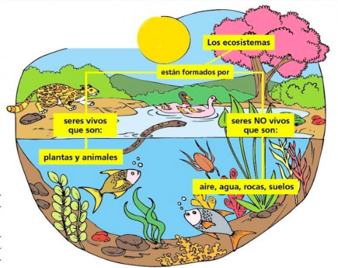
Ecosistema
Energía
Biocenosis
Biotopo

Slide 3
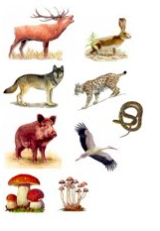
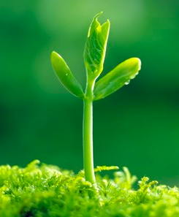
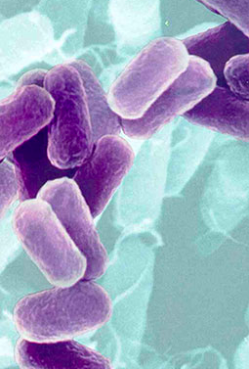
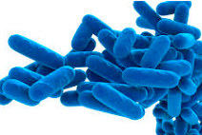
Formas de obtener energía
Autótrofos
Heterótrofos
producen sus alimentos y obtienen energía
a partir de elementos inorgánicos
Obtienen energía a partir del consumo de materia orgánica
Fotoautrófos
Quimioautótrofos

Slide 4
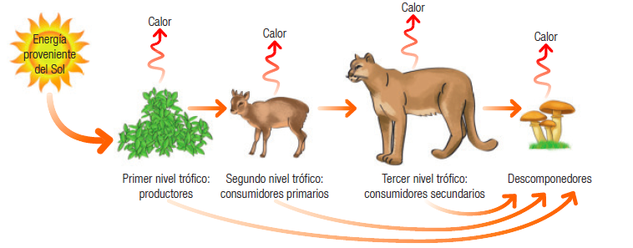
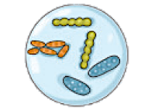
Cadenas tróficas
Energía proveniente del sol
Se nutren de la materia orgánica de organismos muertos. Obtienen energía transformando la materia orgánica en inorgánica
1º nivel trófico
Productores
2º nivel trófico
Consumidores 1º
3º nivel trófico
Consumidores 2º
Descomponedores
En un ecosistema se establecen relaciones alimentarias entre las poblaciones conocidas como cadenas tróficas (o alimentarias), por medio de las cuales, la energía pasa de una población a la siguiente en una secuencia que se inicia con una población de autótrofos.

Slide 5
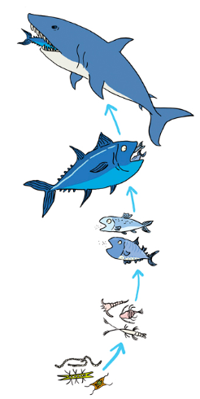
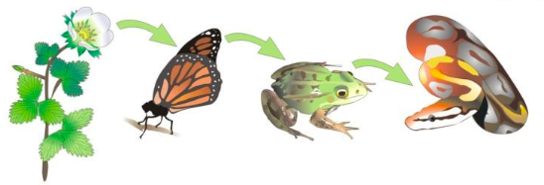
Cadenas tróficas

Slide 6
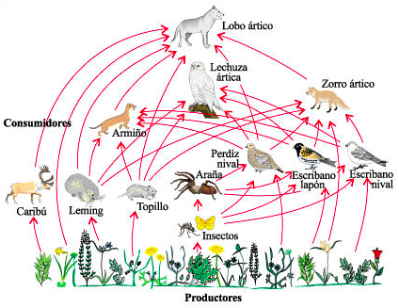
Trama trófica

Slide 7
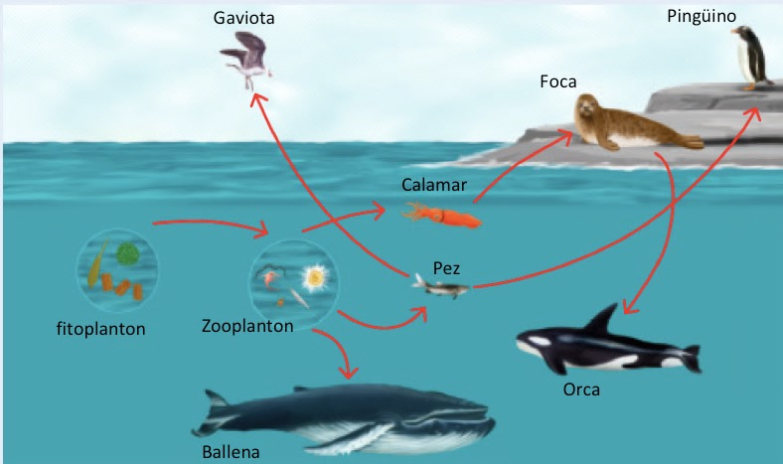
Trama trófica
Actividad 2
Fitoplanton
Productor
Zooplanton
C. primario
Pez
C. secundario
Gaviota
C. terciario
Fitoplanton
Productor
Zooplanton
C. primario
Calamar
C. secundario
Foca
C. terciario
Orca
C. cuaternario
Fitoplanton
Productor
Zooplanton
Consumidor primario
Ballena
Consumidor secundario

Slide 8
Flujo de energía
Describe qué significa que un organismo sea autótrofo y heterótrofo. Indica un ejemplo de cada uno.
Sol
Metabolismo
Metabolismo
Metabolismo
E
E
E
E
E
E
El flujo de enería de los ecosistemas es unidireccional
Se rige por la ley del 10%

Slide 9
Pirámides ecológicas
Pirámide de energía
En estas pirámides, cada piso representa la energía almacenada en un nivel trófico por unidad de superficie en un tiempo determinado. La energía disponible en cada nivel de mide en Kcal/m² o Joule J/m².
10%
Población de un consumidor 3º
10%
Población de un consumidor 2º
10%
Población de un consumidor 1º
Población de un productor©

Slide 10
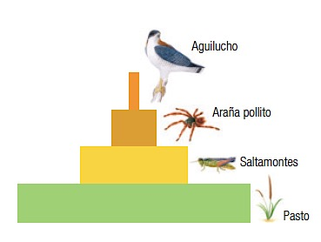
Pirámides ecológicas
Pirámides de biomasa (g/m²)
Representan el peso seco de las poblaciones que establecen relaciones alimentarias en un área determinada.

Slide 11
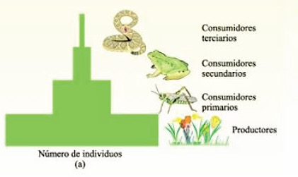
Pirámides ecológicas
Pirámides de Números (Nº)
Número de individuos presentes en cada nivel trófico.

